Slide 1
50 Jahre GHM
Entstehung der Hauptschule
Erweiterung/Umbau Hauptschule und Mittelschule

Slide 2
Bau der Hauptschule
1970_71

Slide 3
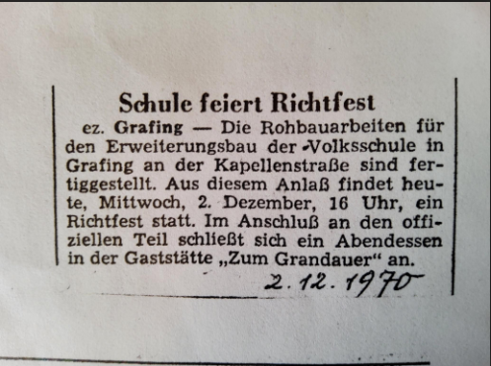
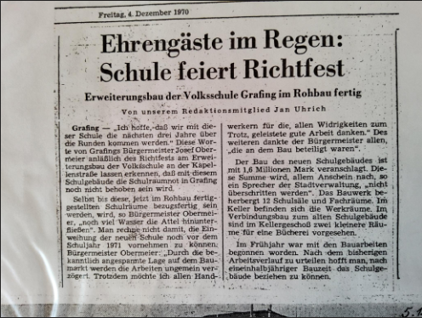
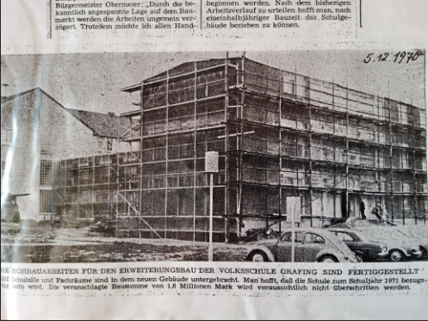
Richtfest
1970_71

Slide 4
Bau der Hauptschule
1970_71

Slide 5
Luftaufnahme Volksschule Stadion
1971

Slide 6
Schulhof

Slide 7
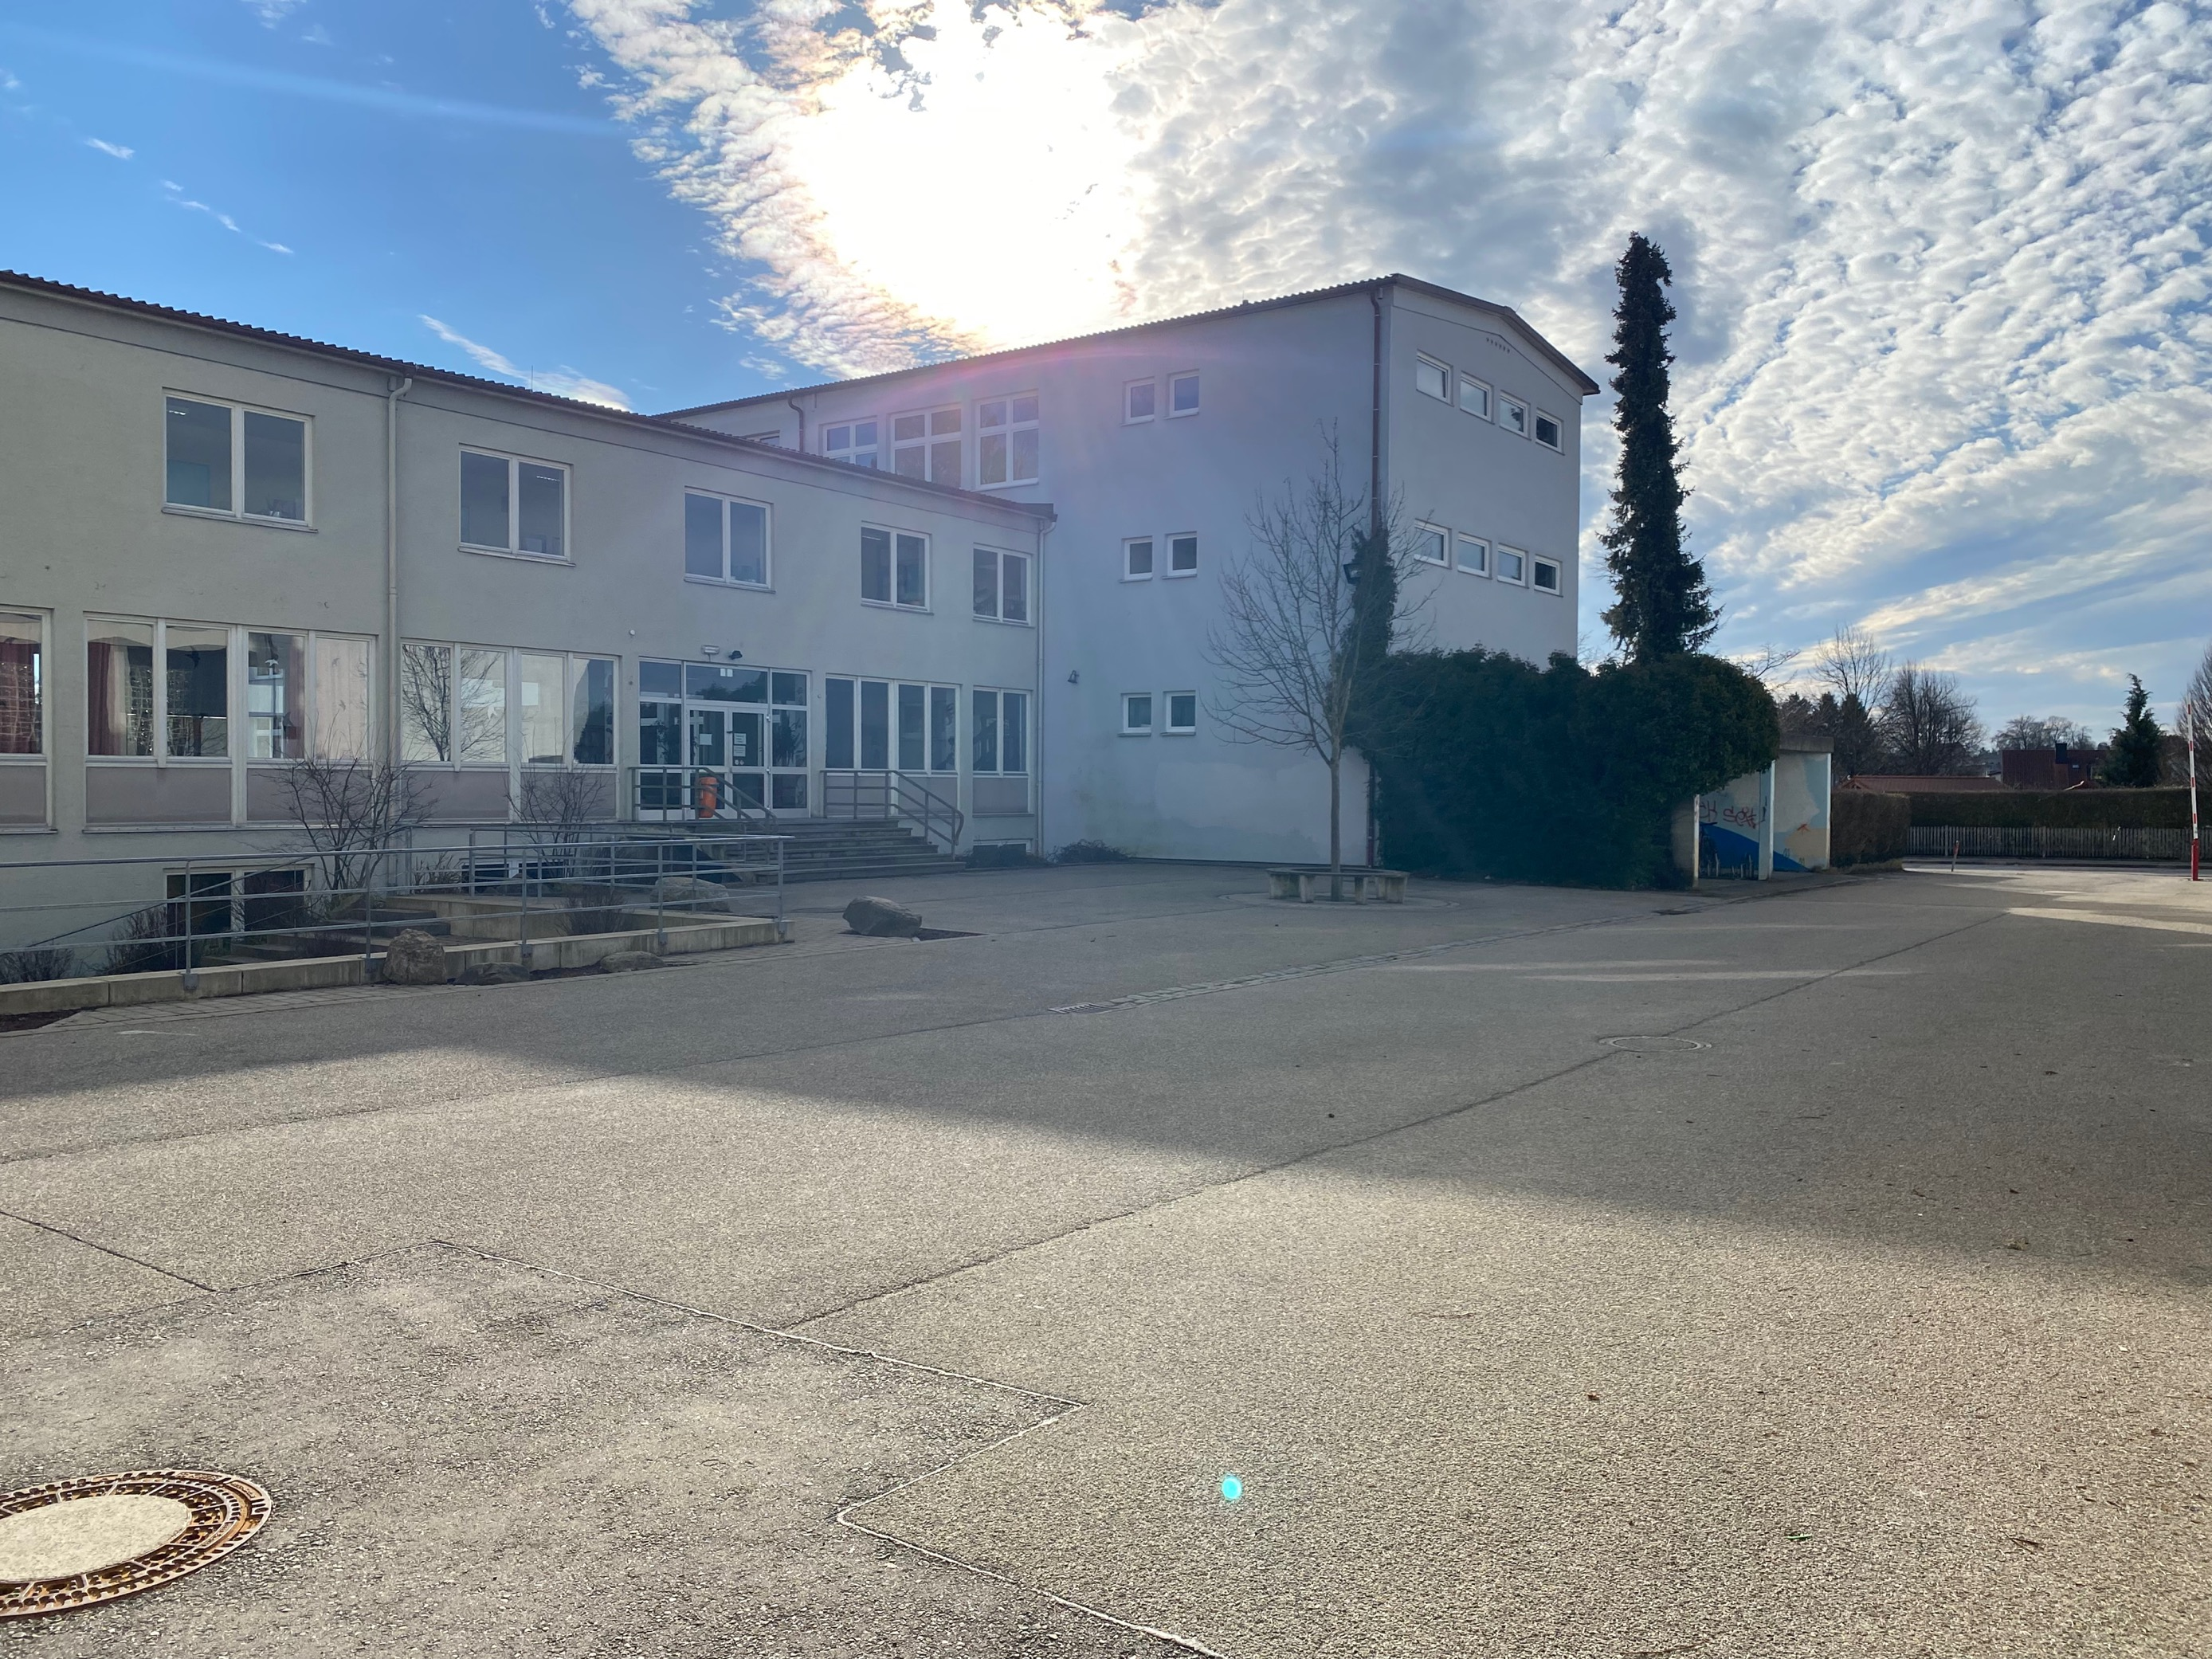
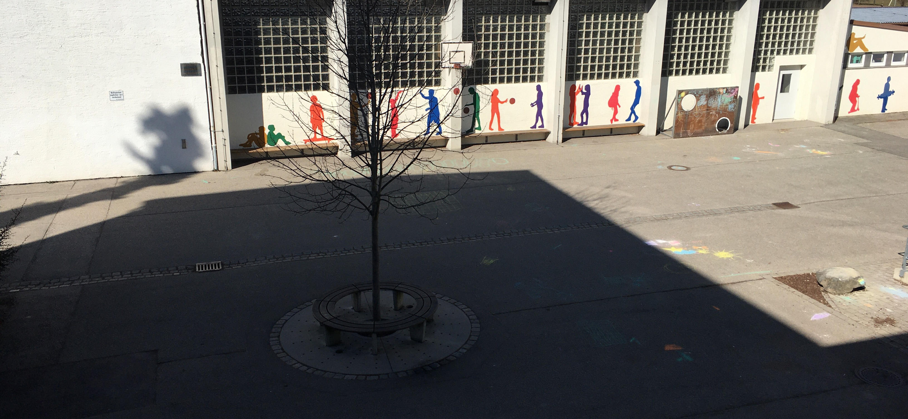
Außenanlagen Atrium
2001 geplant

Slide 8
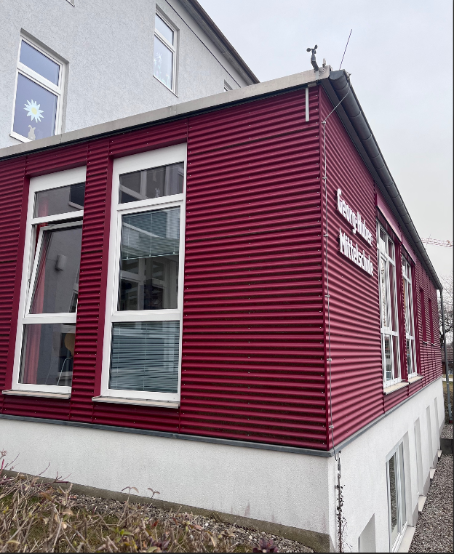
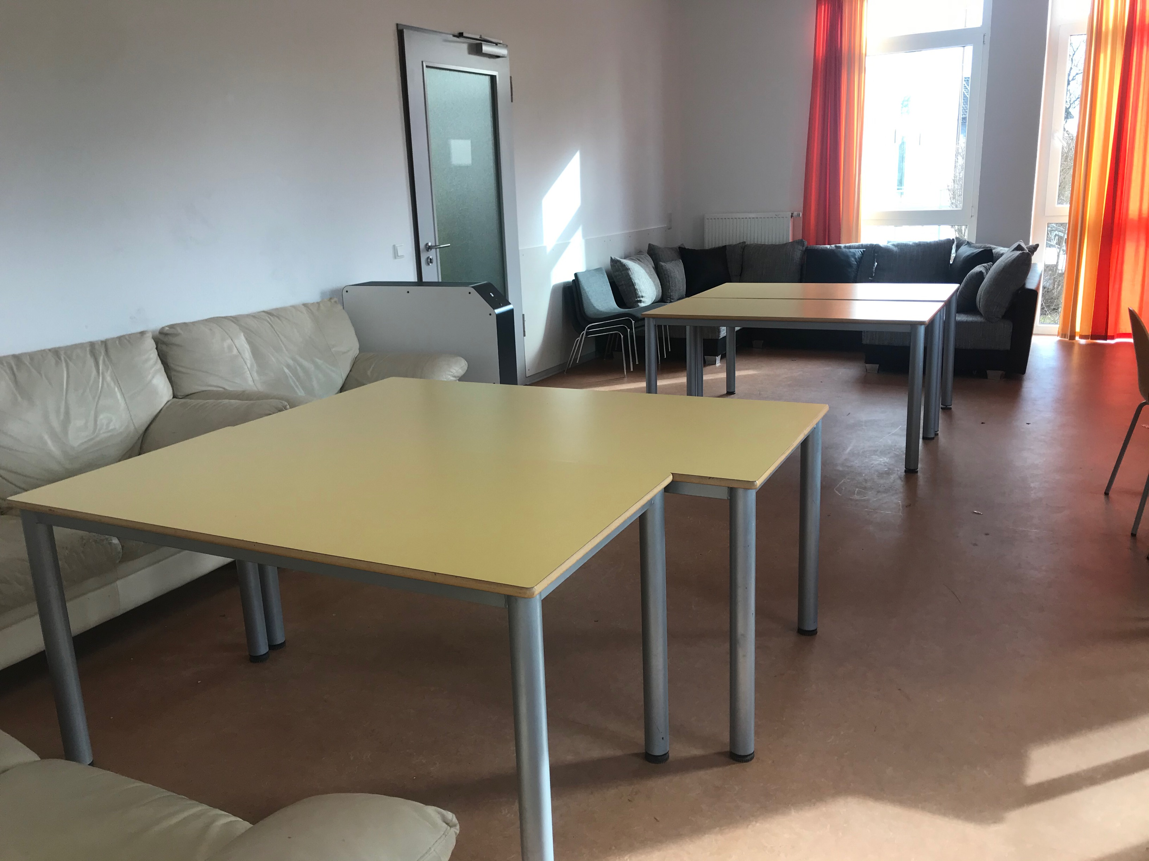
Anbau Mittagsbetreuung
2004

Slide 9
Lehrerarbeits-zimmer

Slide 10
Neuer NT-Raum

Slide 11
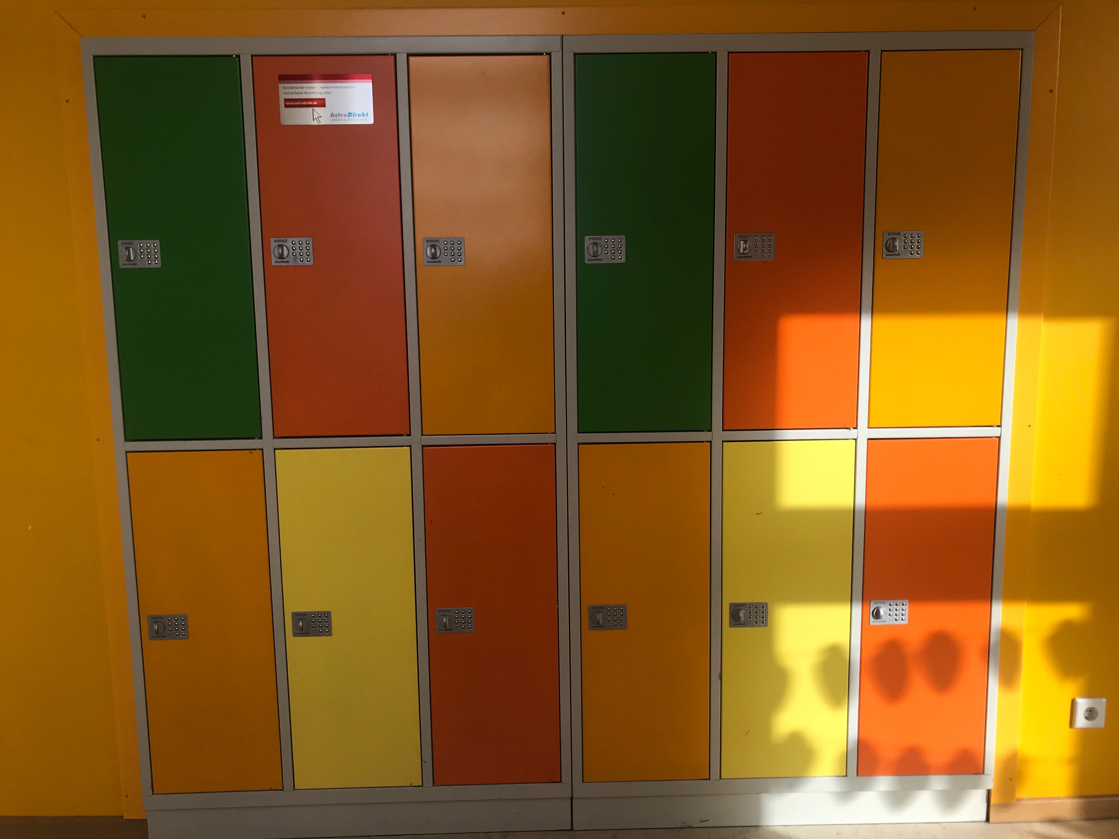
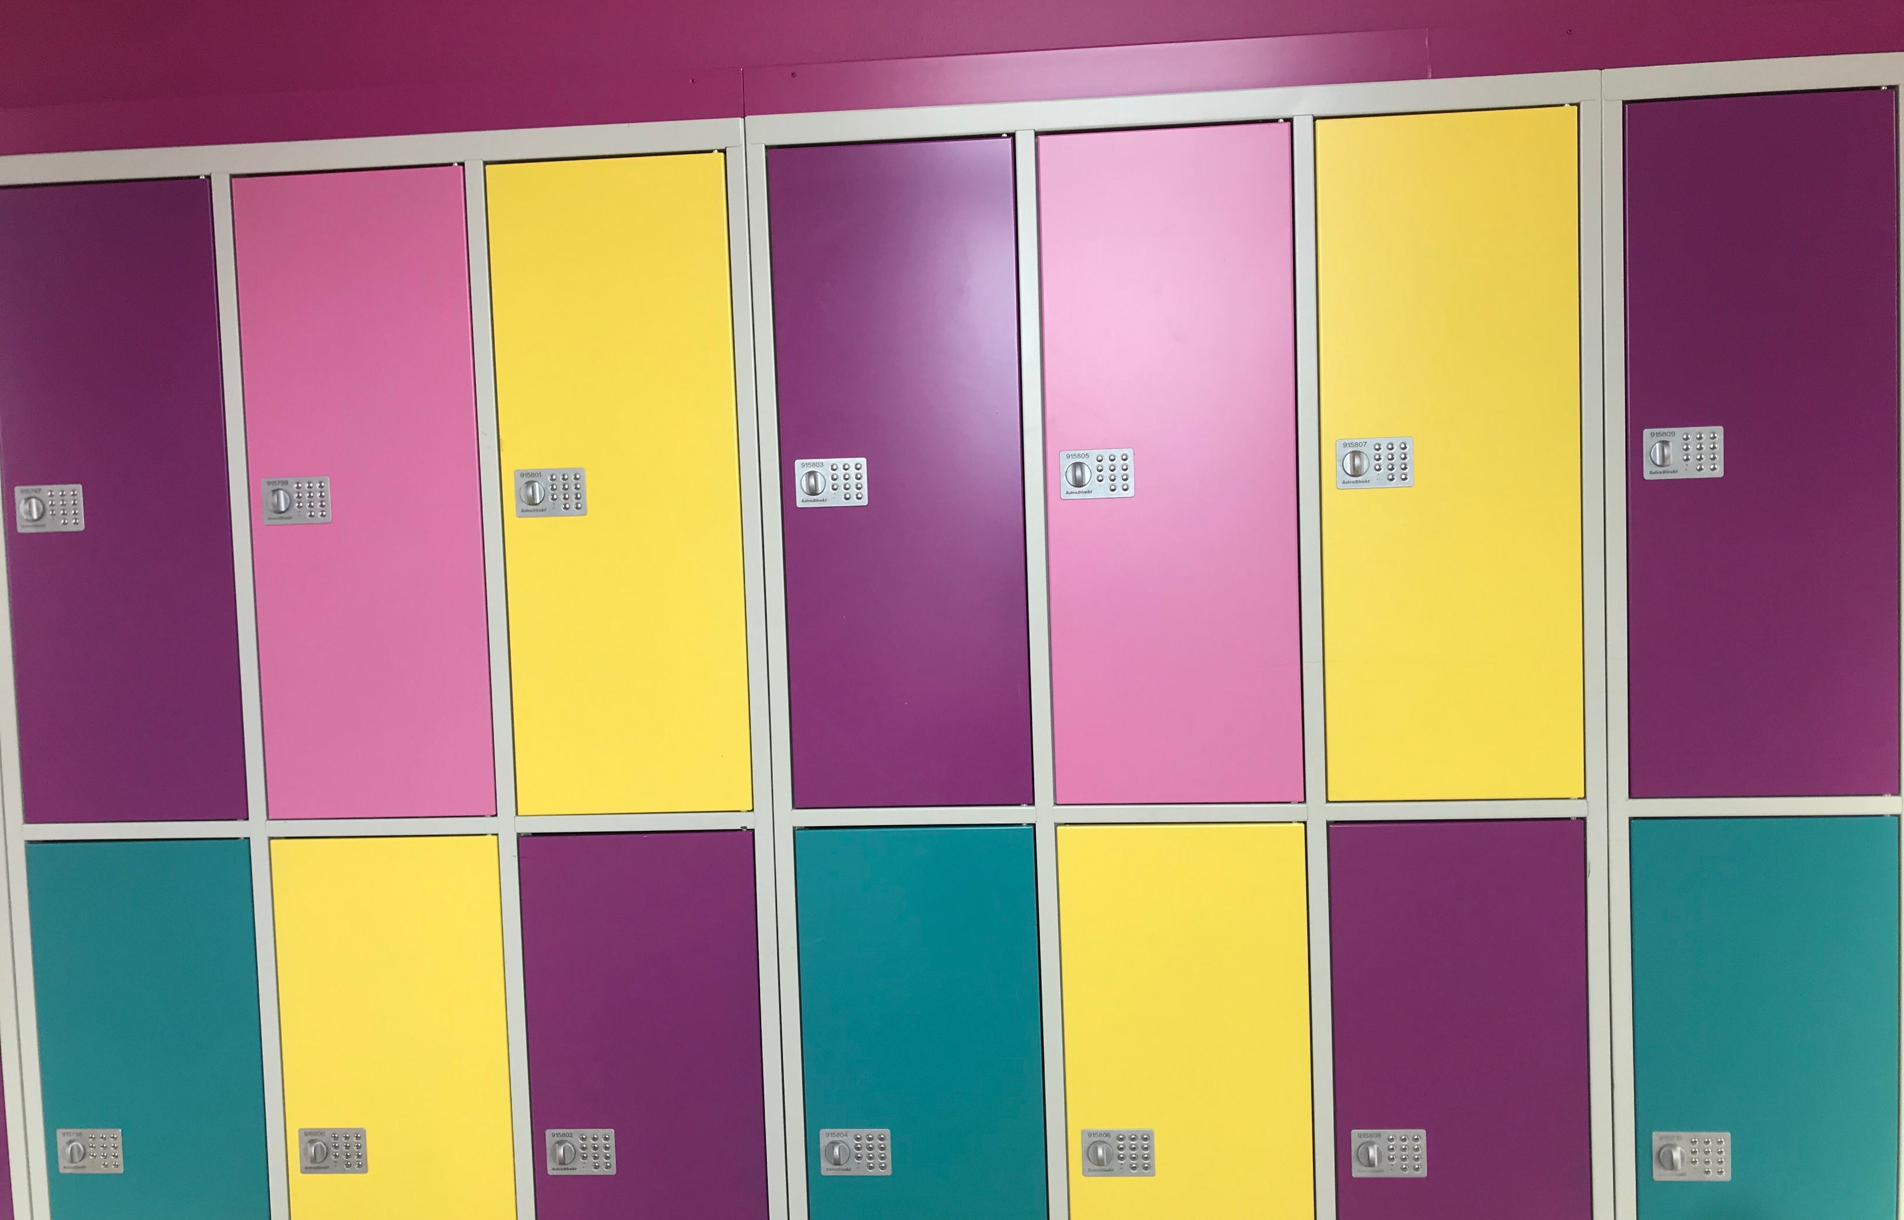
Erste Spinde Spinde auf allen Stockwerken
2013/2017

Slide 12
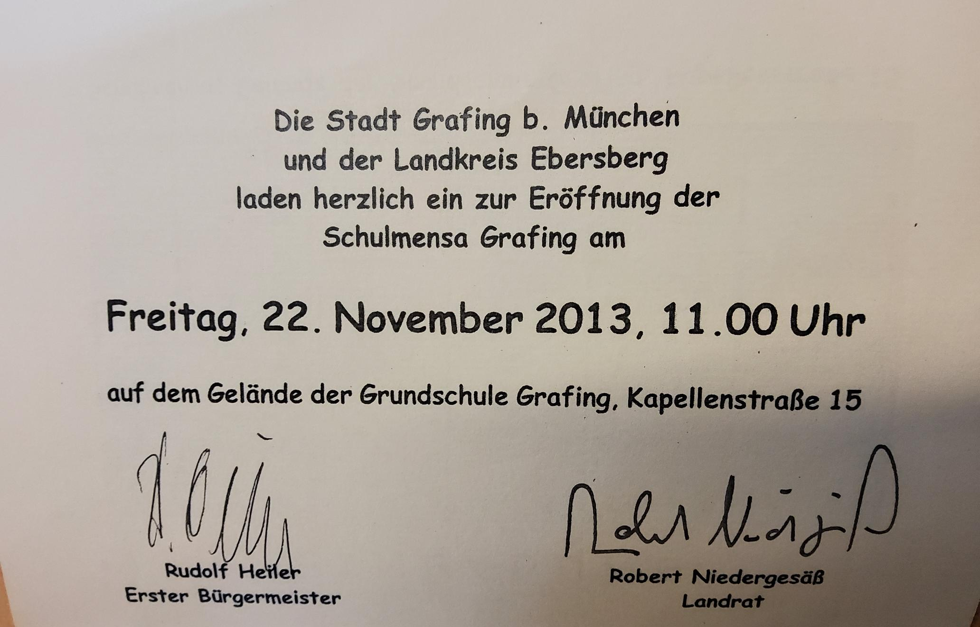
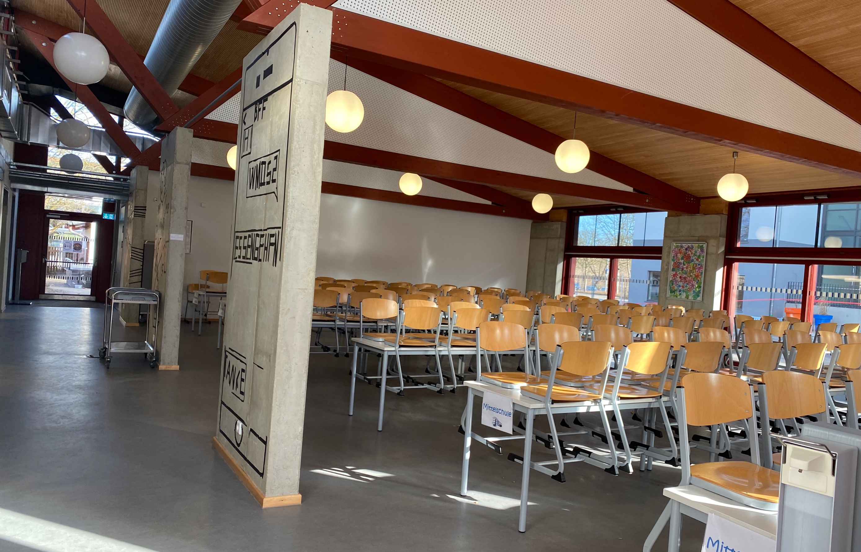
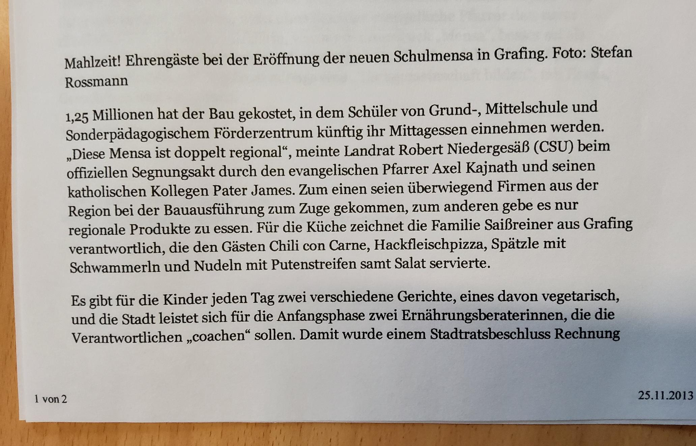
Mensabau
2013

Slide 13
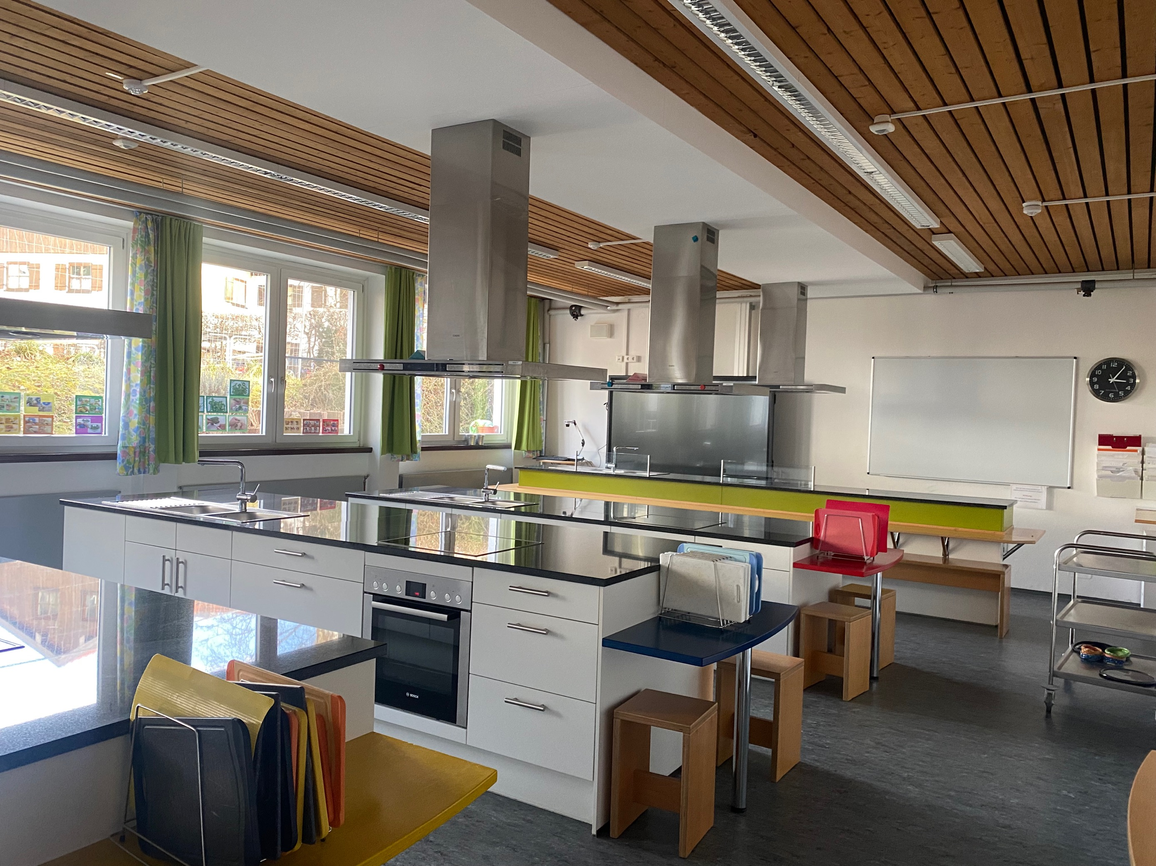
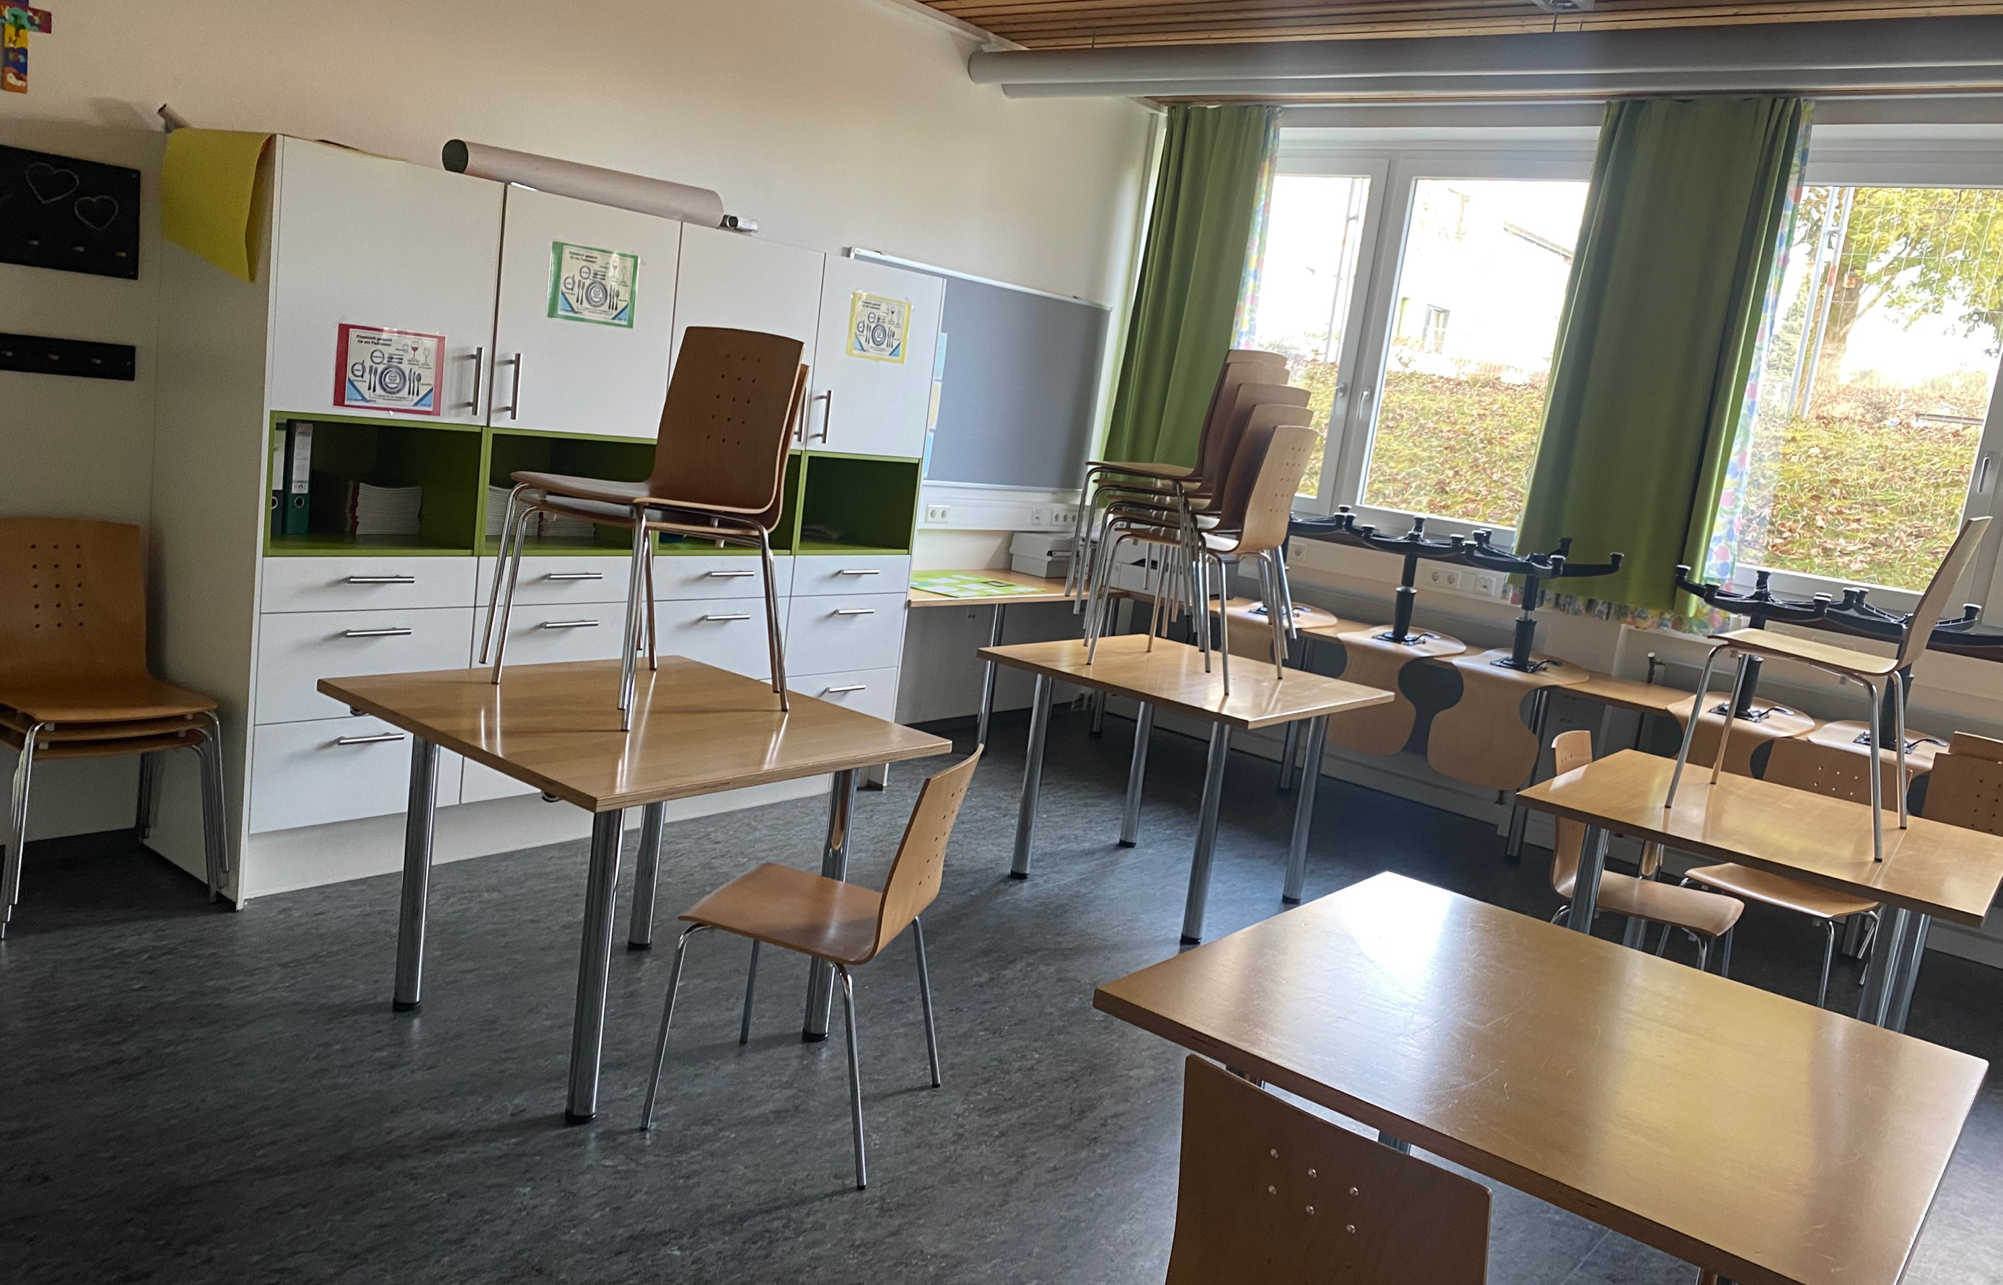
Sanierung Lehrküche Erweiterung Nebenraum Lehrküche
2014_2015

Slide 14
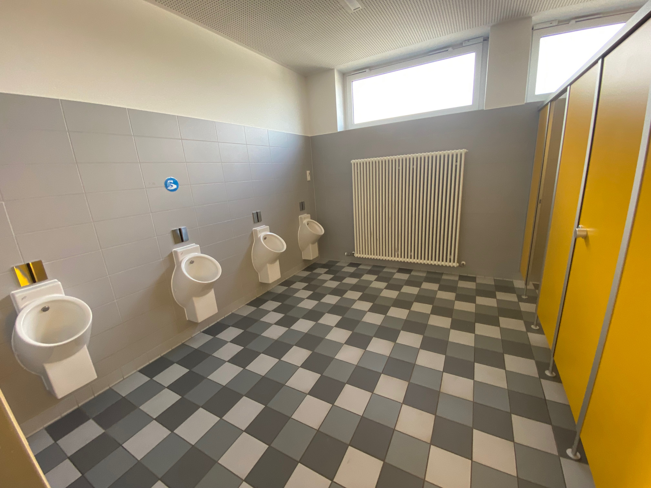
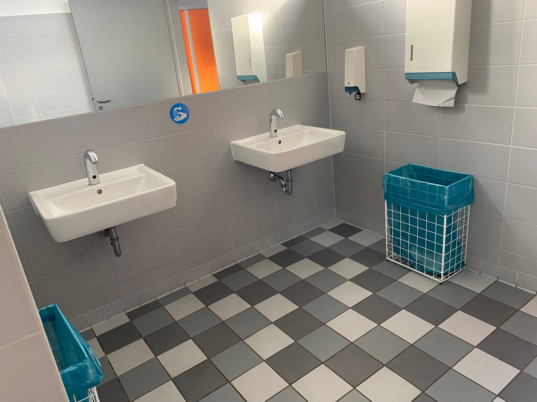
Sanierung WC-Anlagen
2015

Slide 15
Neue Klassenzimmer-türen
2015

Slide 16
Neue Haupteingangs-türe
2015

Slide 17
Beginn Ausstattung Beamer Dokumenten-kameras
2015

Slide 18
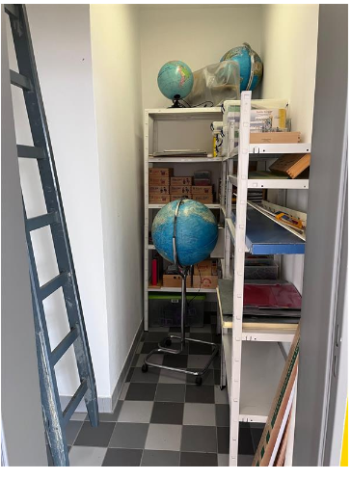
Materialraum 2. Stock
2015

Slide 19
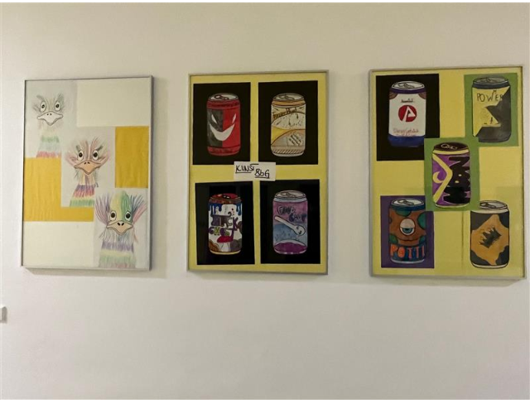
Bilderrahmen Gänge
2015

Slide 20
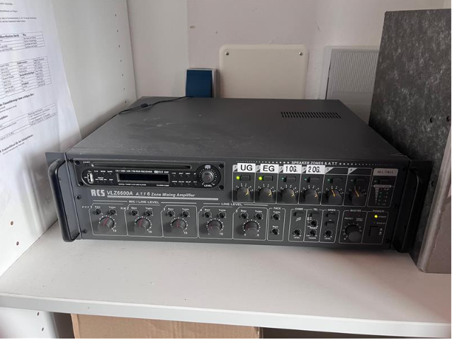
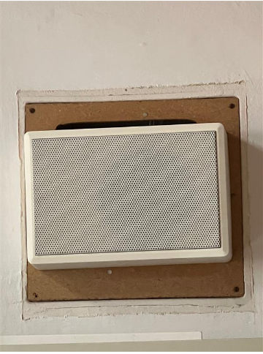
Neue Lautsprecher-anlage
2016

Slide 21
Neuer Anstrich
2016

Slide 22
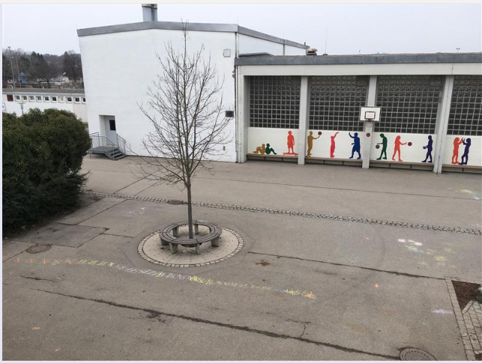
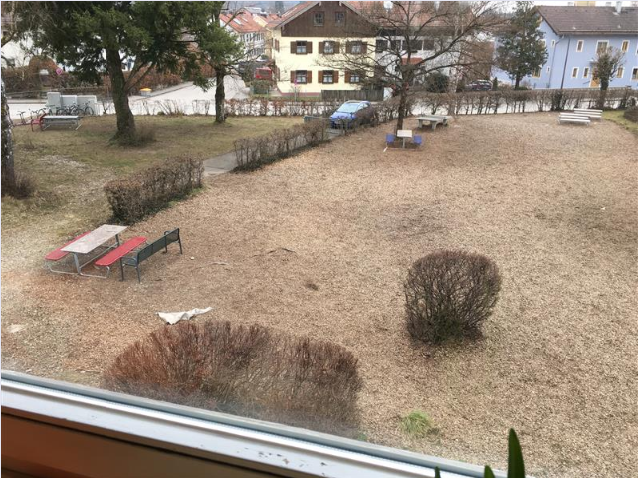
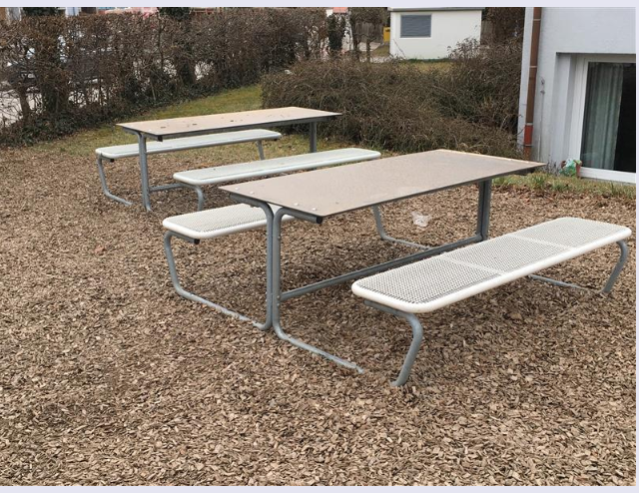
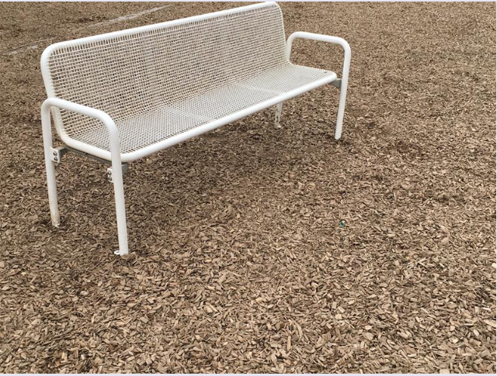
Pausenhöfe Erneuerung Sitzbänke Baumscheibe
2016

Slide 23
Waschtische Klassenzimmer
2017

Slide 24
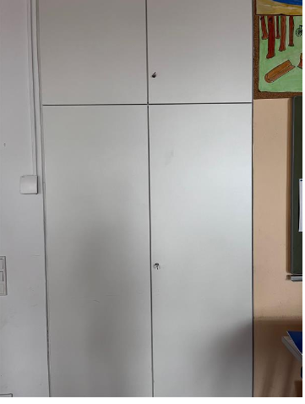
Klassenzimmer-schränke Neue Türen
2017

Slide 25
Flure Akustik- decken
2017

Slide 26
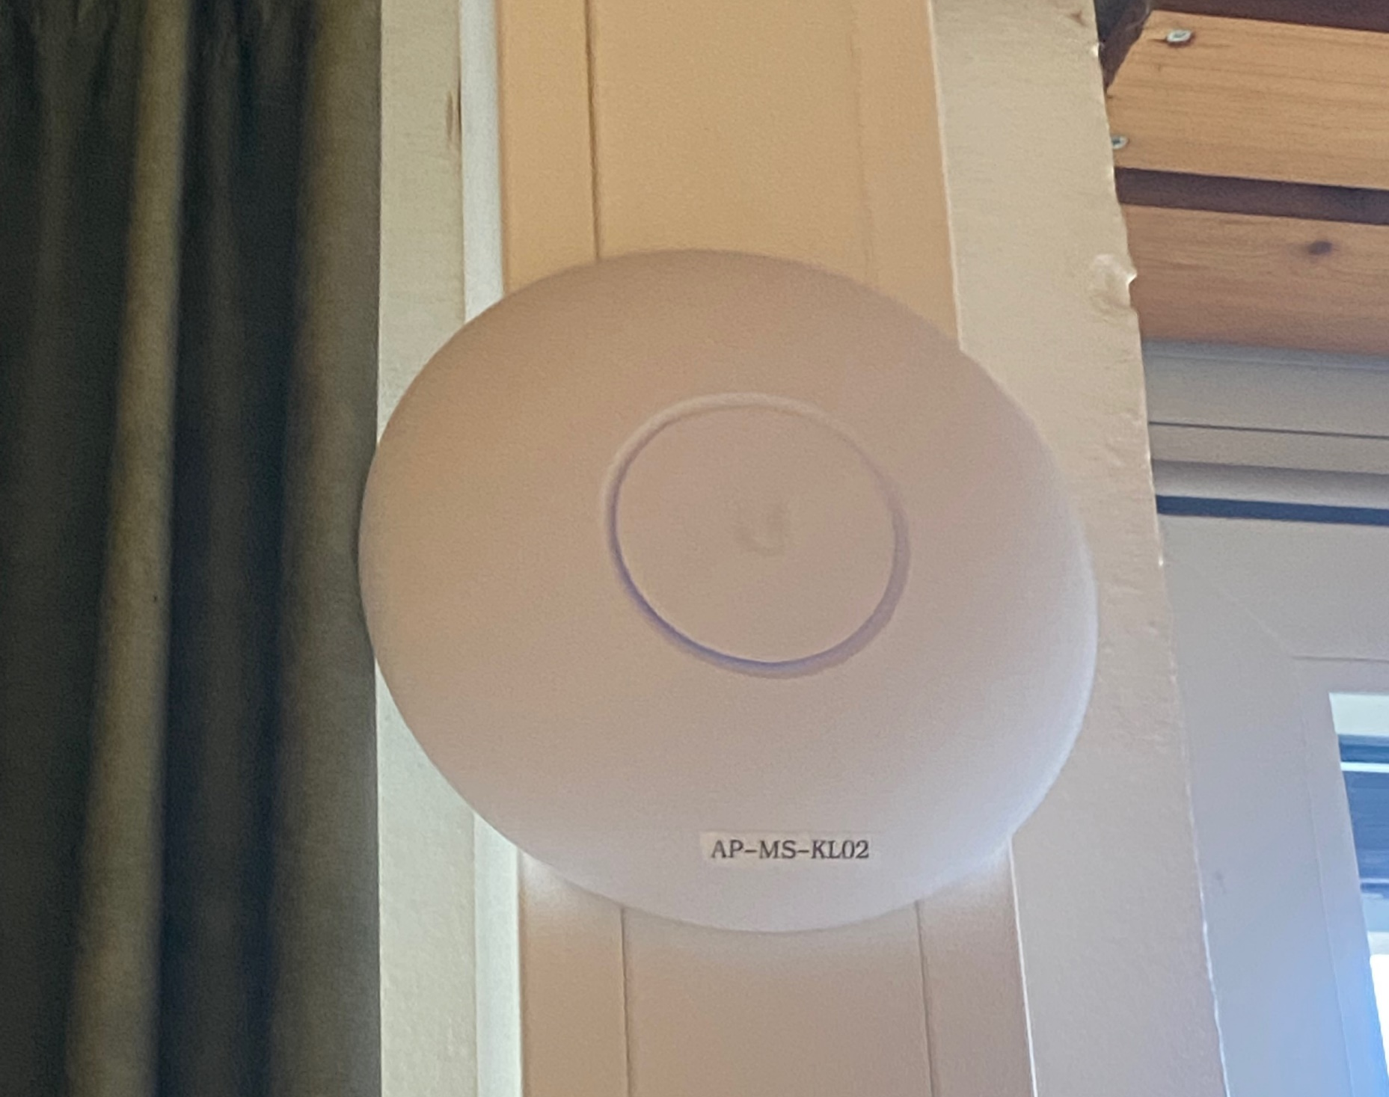
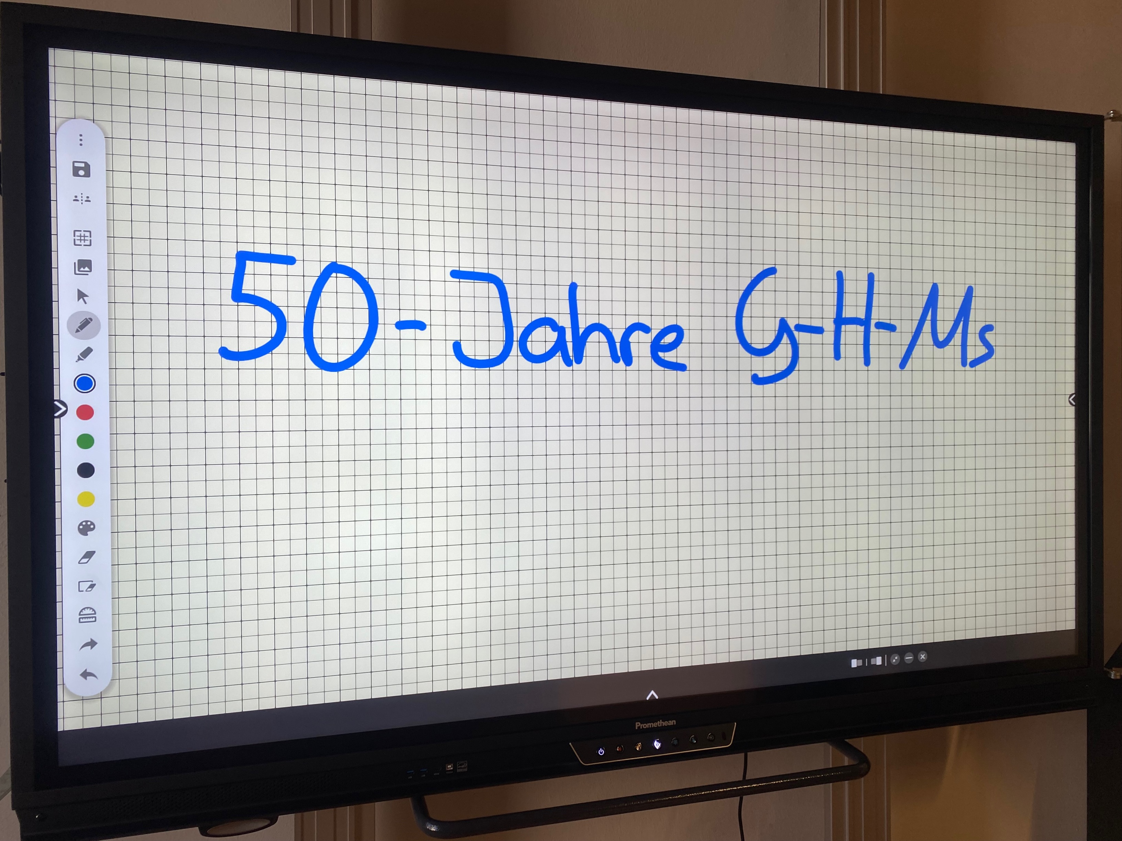
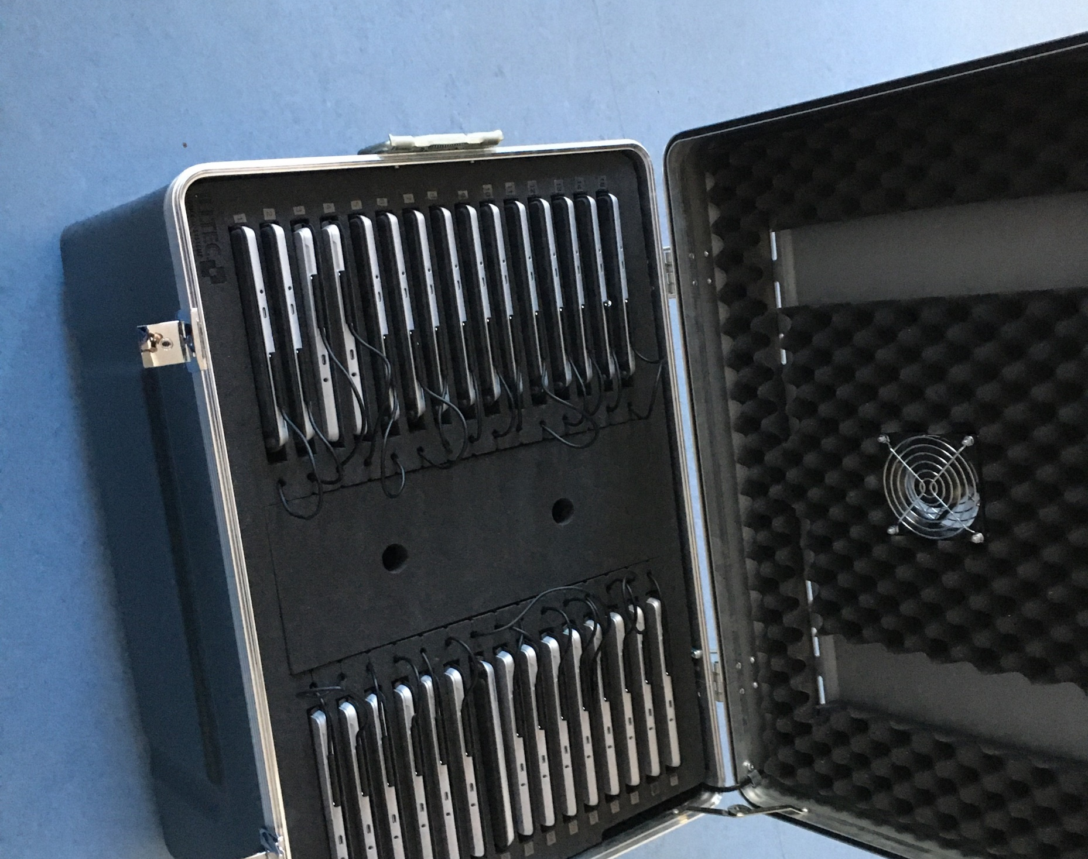
Digitale Ausstattung access points Laptops surfaces digitale Tafeln
2018_2021

Slide 27
Technikraum
Räume

Slide 28
Aufenthalts-raum
Räume

Slide 29
Aufenthalts-raum Gruppenraum
Räume

Slide 30
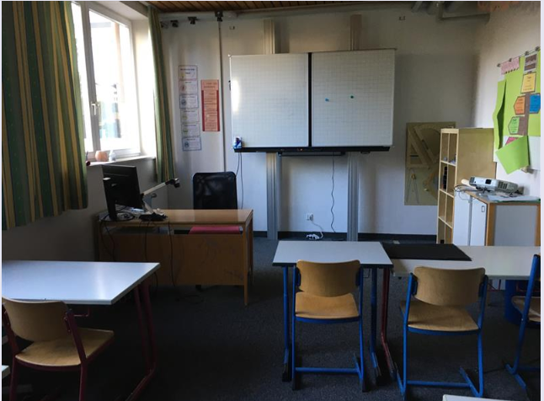
Gruppen-raum DaZ Mathematik
Räume

Slide 31
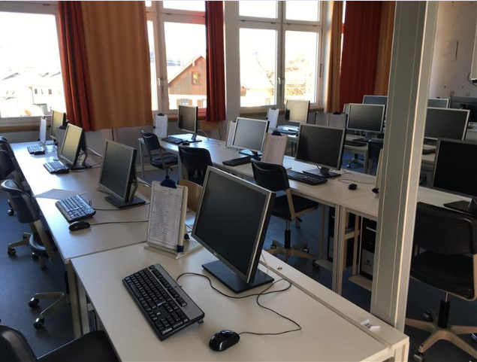
Computer- raum
Räume

Slide 32
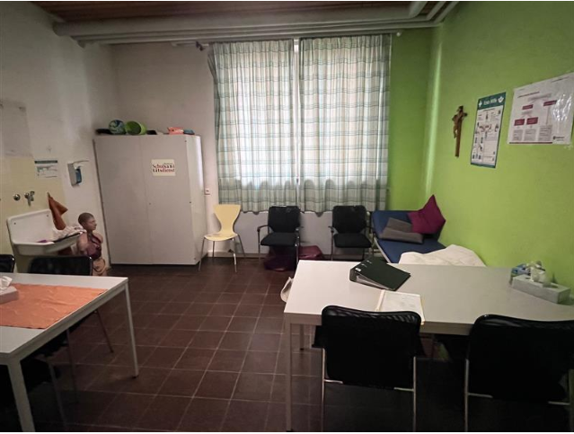
Sanitätsraum
Räume

Slide 33
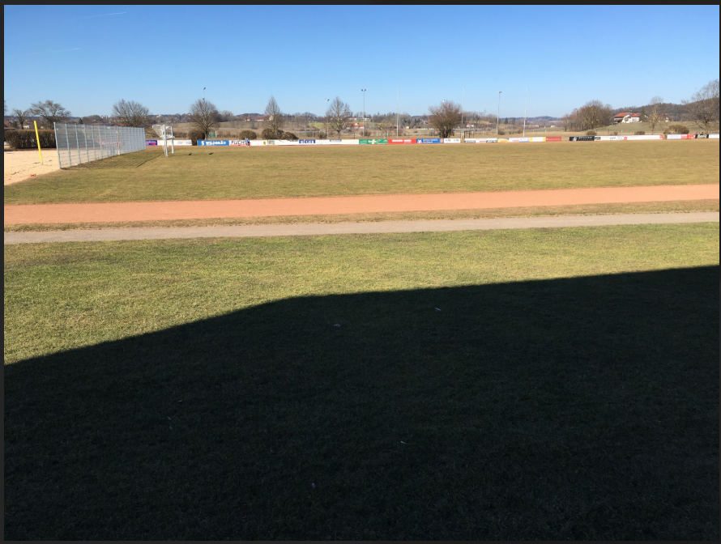
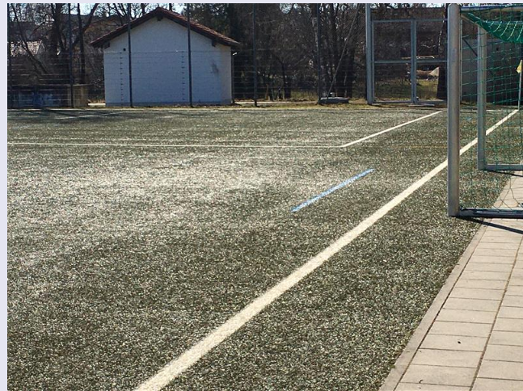
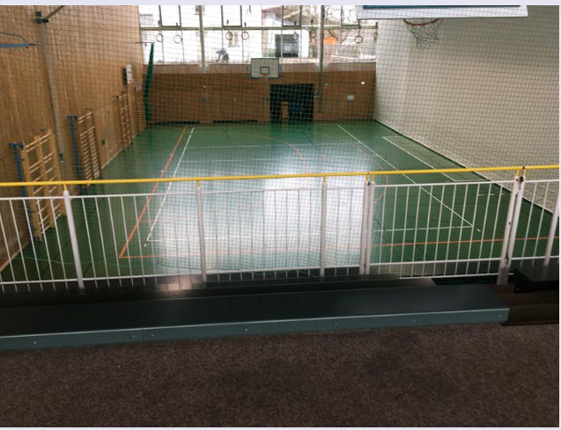
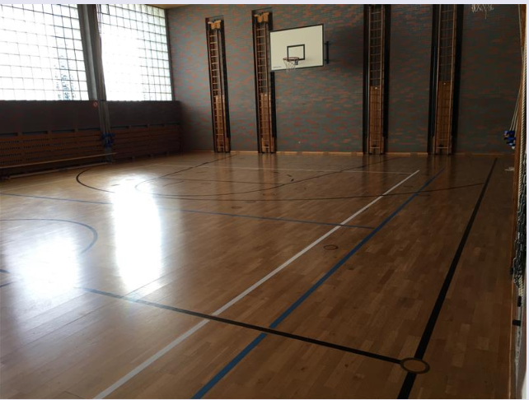
Sportplatz Hartplatz Turnhallen
Zum Austoben

Slide 34
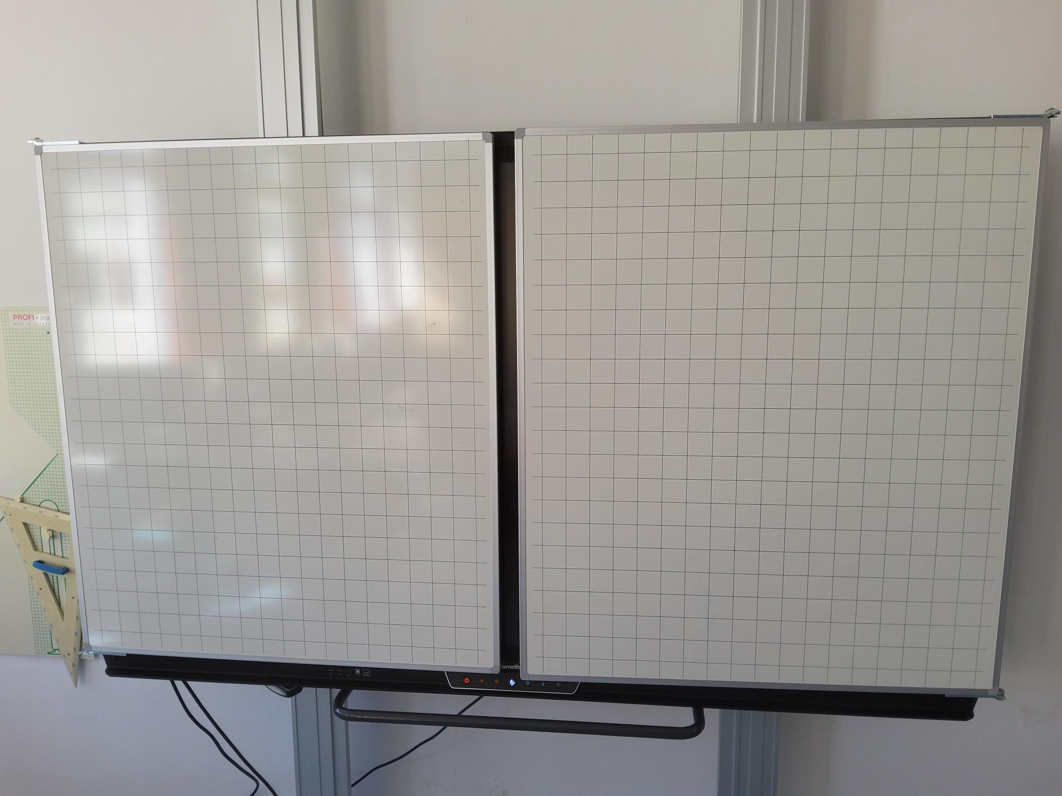
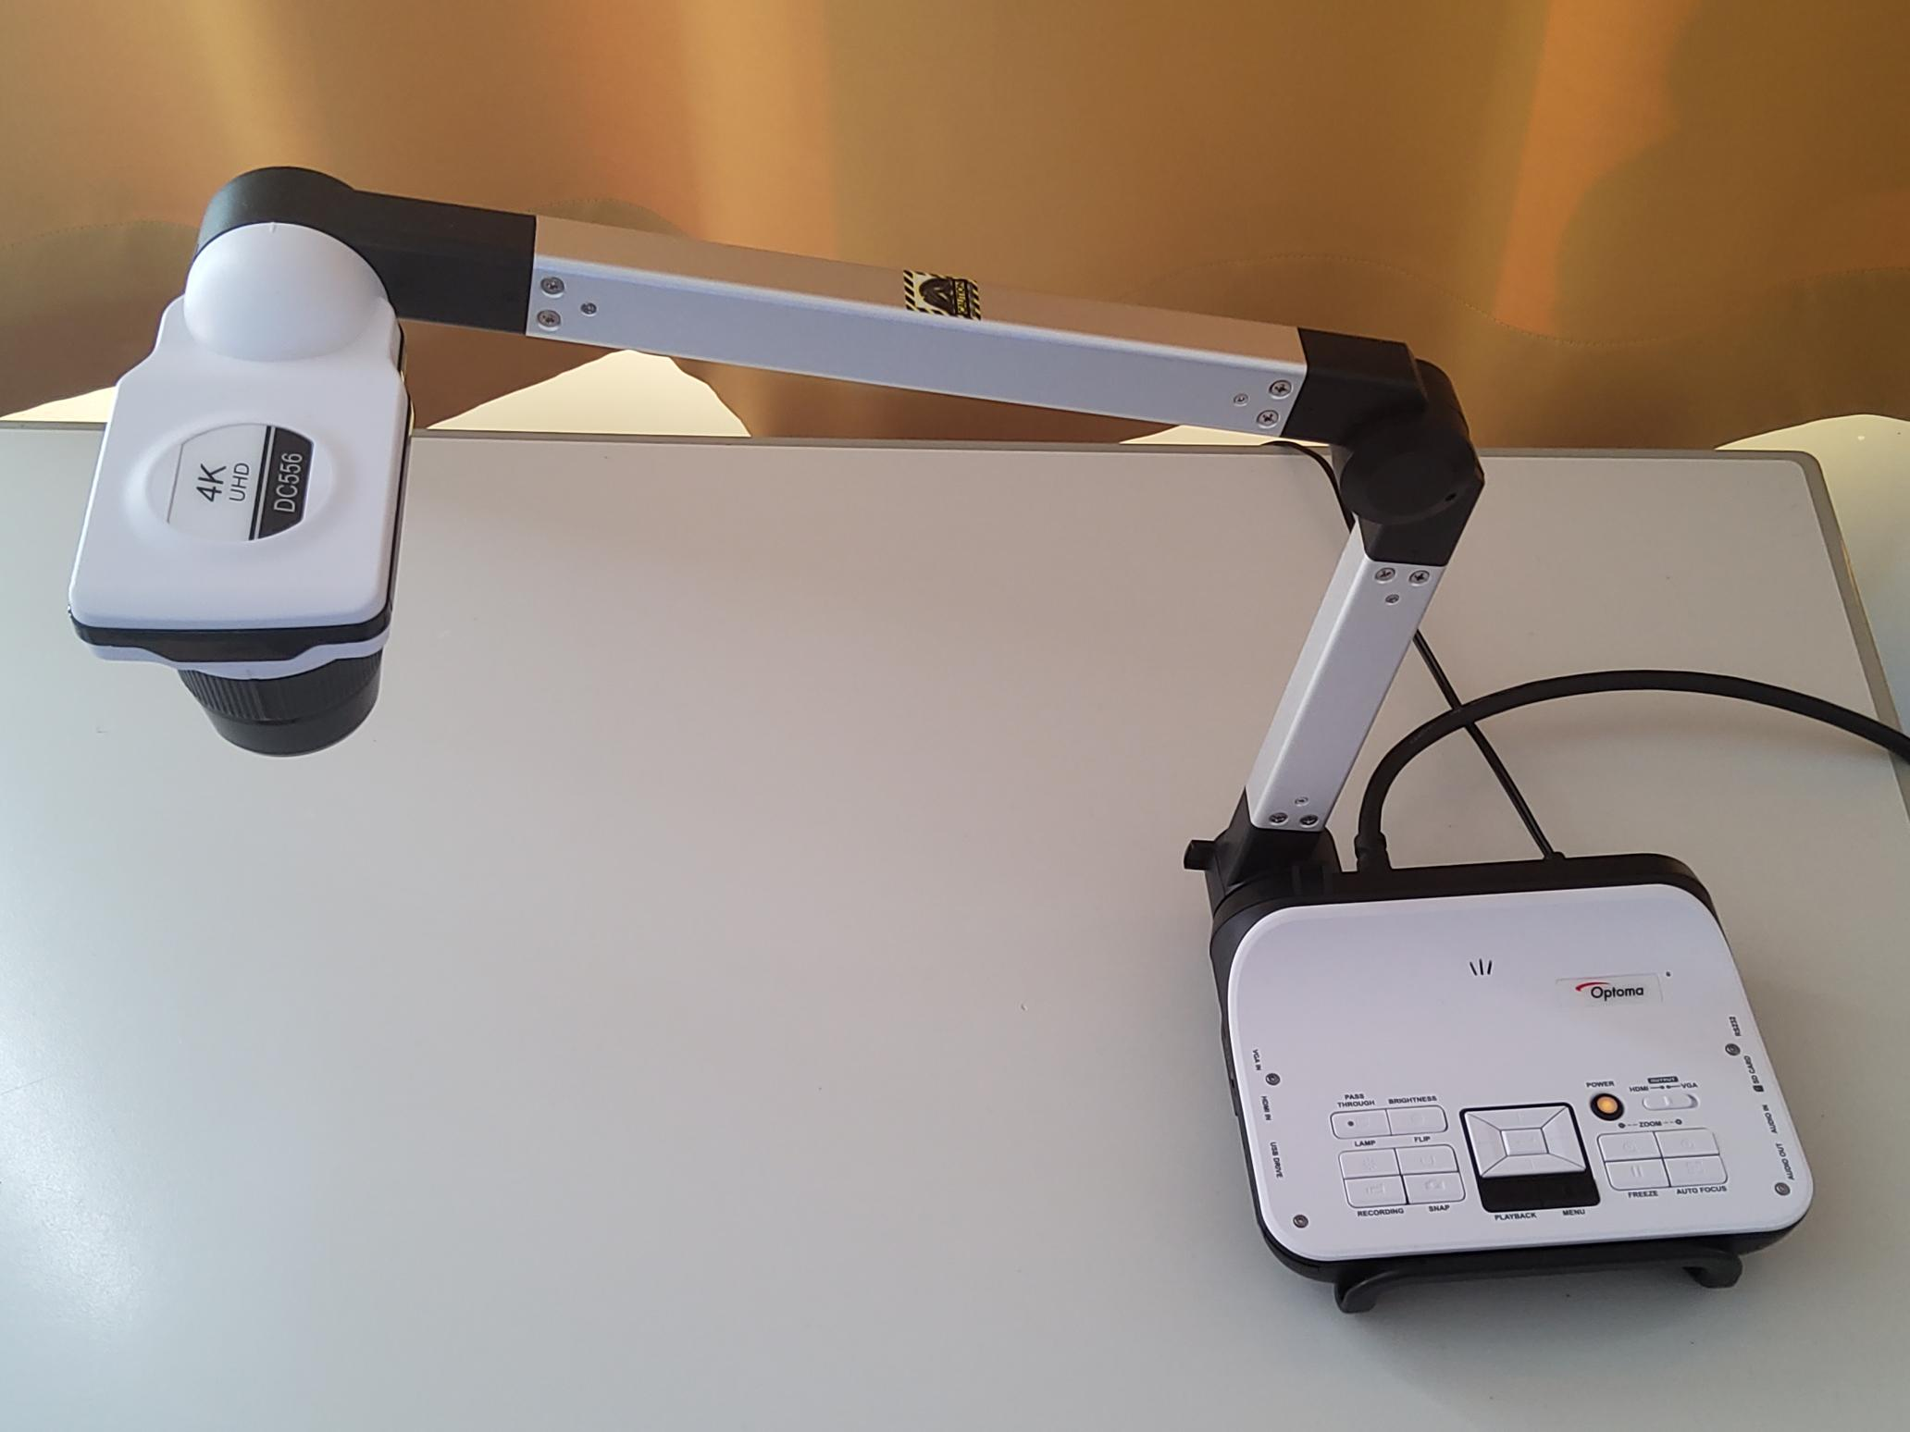
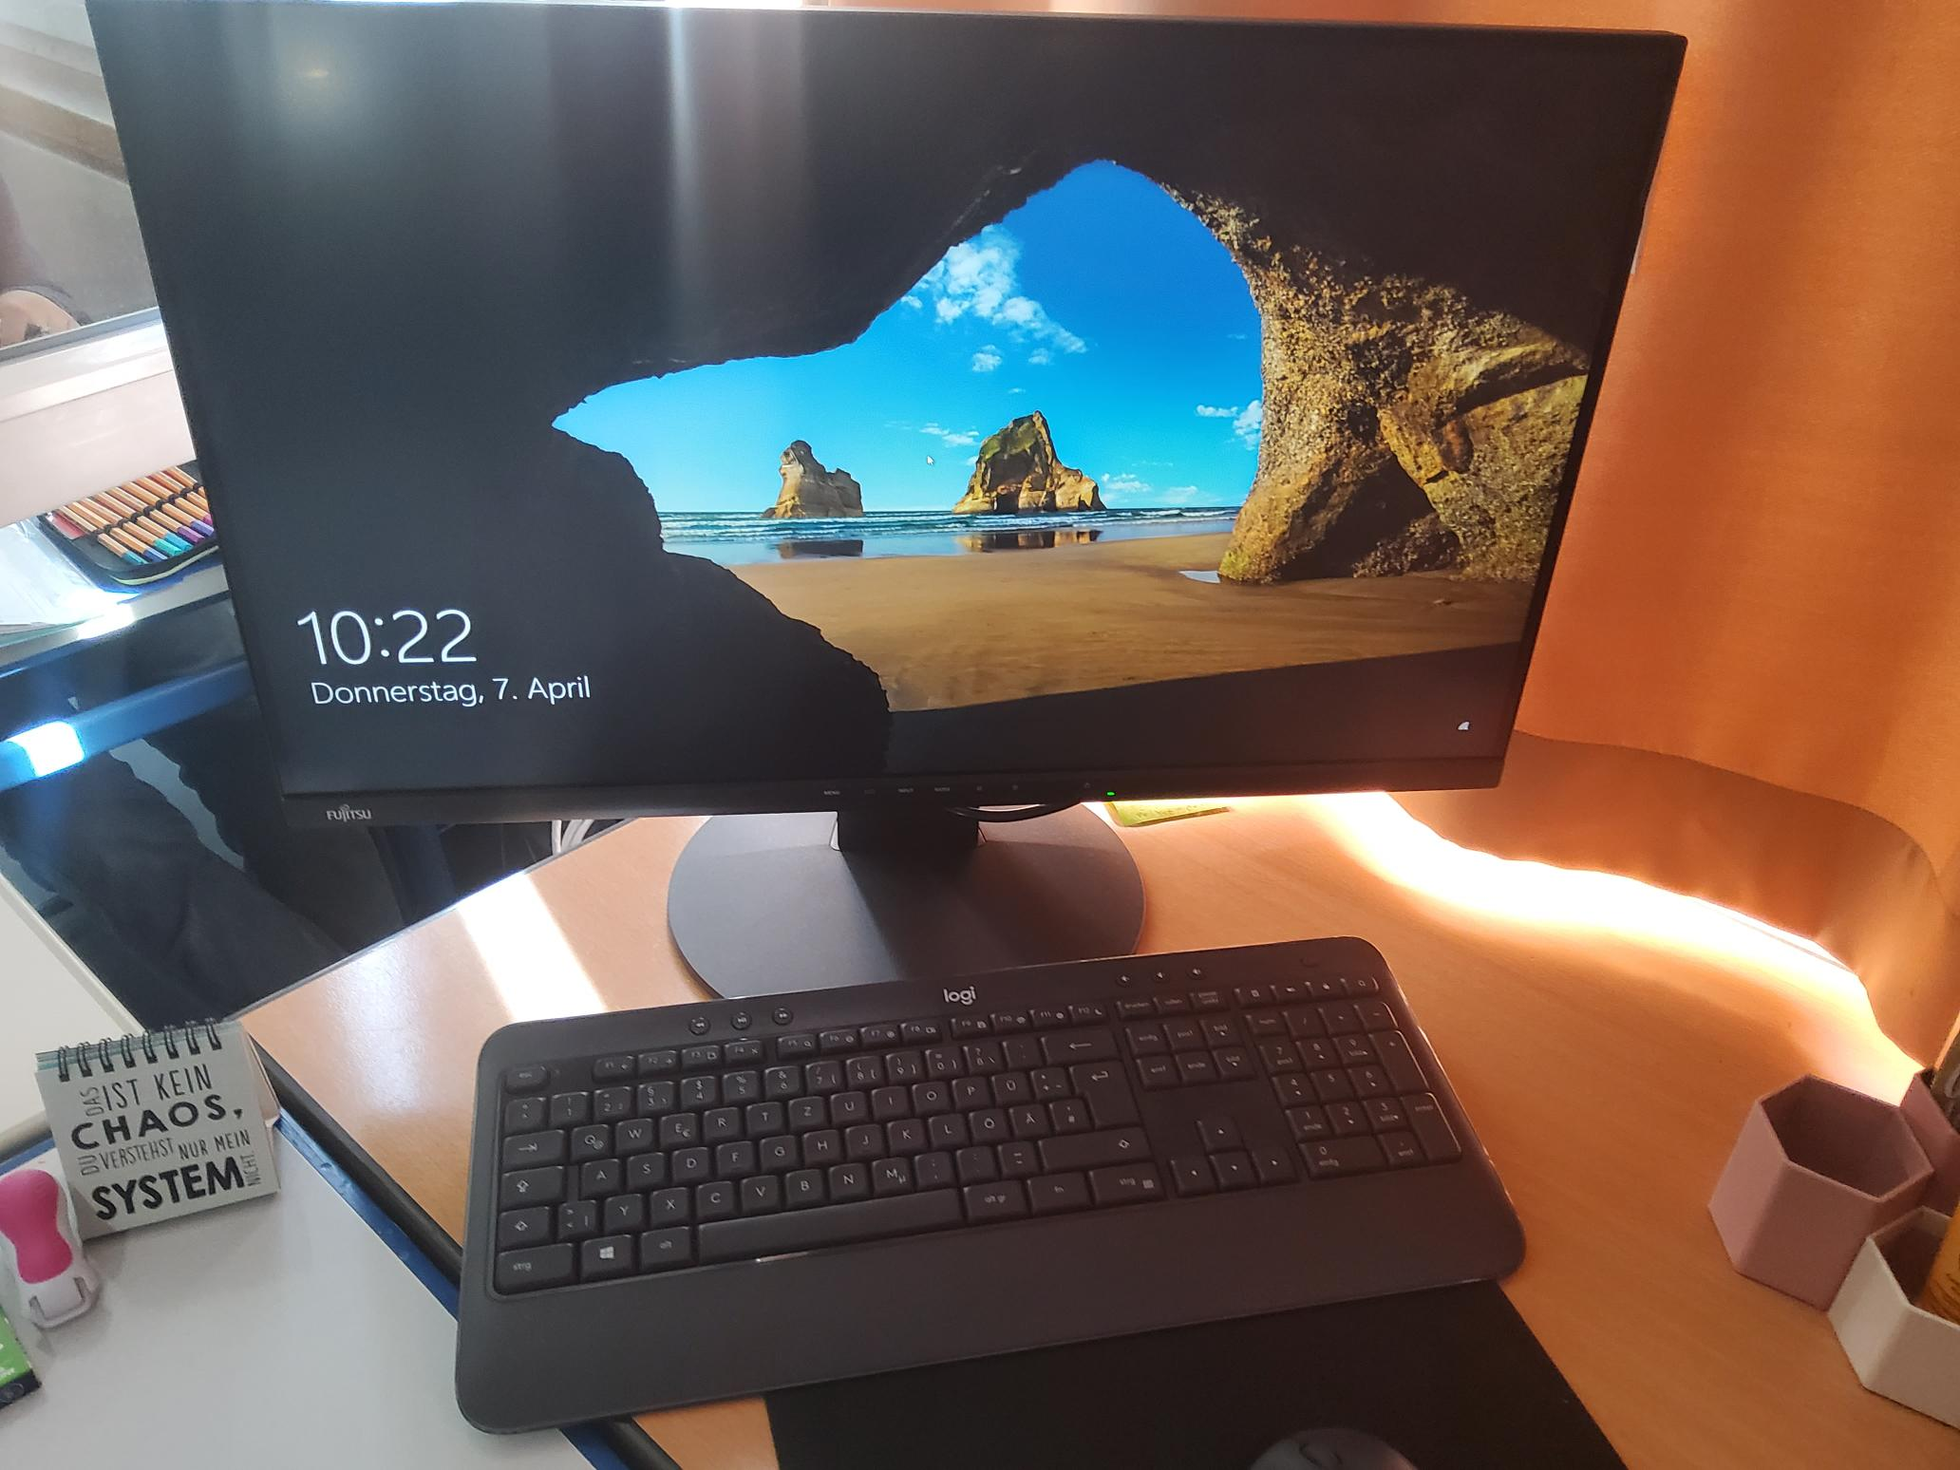
Neueste digitale Ausstattung in allen Räumen
2022

Slide 35
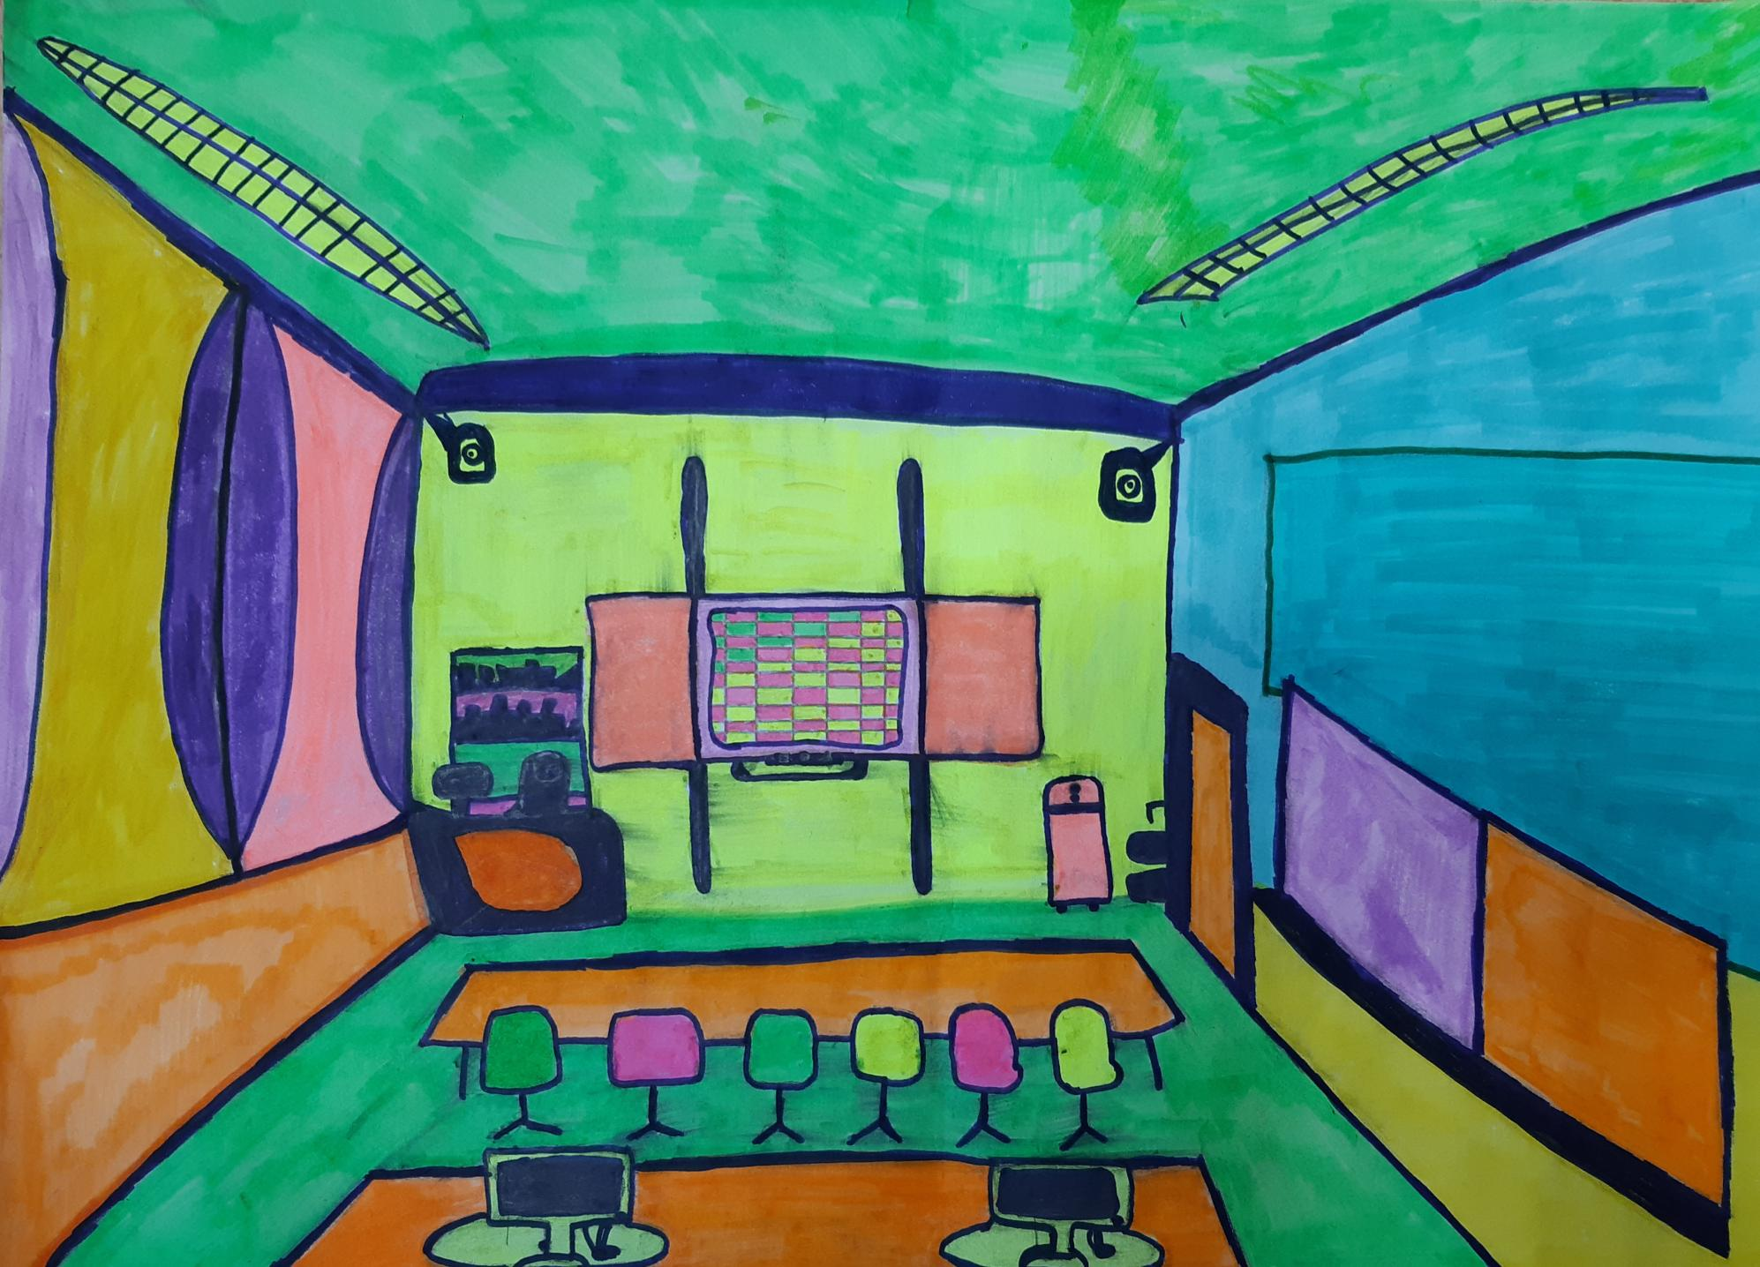
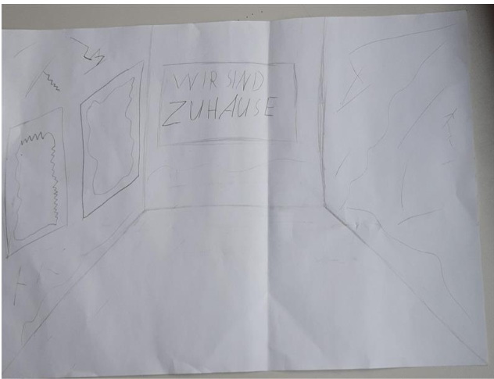
Unsere Träume

Slide 36
Herzlichen Dank an Herrn Schäfer, Leiter Archiv Museum der Stadt Grafing, der uns Bilder zur Verfügung gestellt hat.
Erstellt von der Klasse 9a und 9b

